Slide 1
Pertemuan 3
Array

Slide 2

Array
Seperti yang sudah dipelajari dalam Bahasa c sebelumnya, Array merupakan variabel yang digunakan untuk menyimpan beberapa nilai sekaligus.
Array dideklarasikan dengan menentukan tipe data dan diikuti dengan kurung siku []
Int[] angka;
String[] nama;

Slide 3
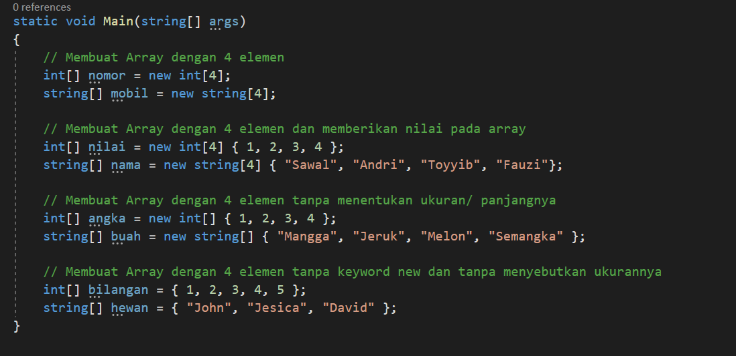
Inisialisasi Array
Catatan: Jika mendeklarasikan sebuah array dan menginialisasi nanti, maka harus menggunakan kata kunci “new”
string[] cars;
cars = new string[] {"Volvo", "BMW", "Ford"};
cars = {"Volvo", "BMW", "Ford"}; // error

Slide 4
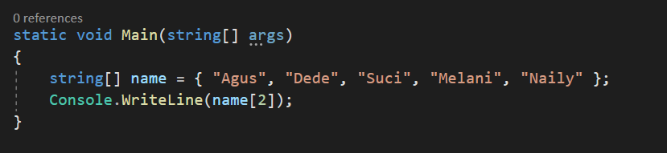
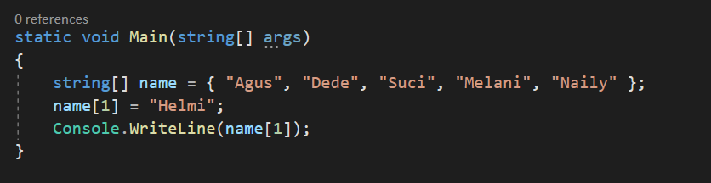
Akses elemen Array
Elemen Array dapaat diakses dengan mengacu pada nomor indeksnya (indeks dimulai dari 0)
Mengubah nilai elemen array dengan menggunakan index
Catatan: Ukuran dari array tidak bersifat dinamis. Artinya, sekali sebuah array dideklarasikan dan diinisialisasi dengan ukuran tertentu, maka ukurannya tidak lagi bisa diubah (ditambah maupun dikurangi).

Slide 5
Panjang Array
Untuk mengetahui berapa banyak elemen array kita dapat menggunakan properti Length
Kita dapat menggunakan Panjang array sebagai batas dalam perulangan
Int[] numbers = {1, 2, 3, 4, 5, 6, 7, 8};
Console.WriteLine(numbers.Length);
// Outputs 8
string[] sayur = {“bayam", “wortel", “buncis", “kentang"};
for (int i = 0; i < cars.Length; i++)
{
Console.WriteLine(cars[i]);
}

Slide 6
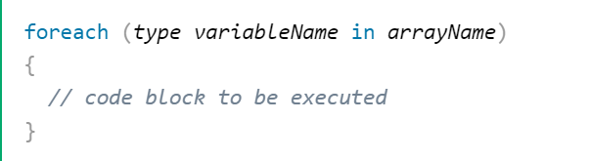
foreach
string[] product = {“sepatu", “tas", “jaket", “topi"};
foreach (string p in product)
{
Console.WriteLine(p);
}

Slide 7
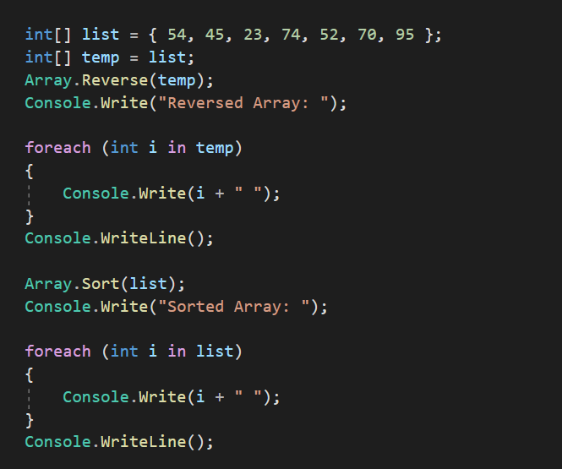
Method Array
Dalam C# ada beberapa method yang berguna saat kita menggunakan array:
Sort, berfungsi untuk mengurutkan elemen pada array
Reverse, membalik seluruh elemen array
Clear, mengatur rentang elemen dalam array ke nol, false, atau null
SetValue, menetapkan nilai ke elemen pada posisi tertentu
Copy, menyalin jumlah elemen yang ditentukan panjangnya

Slide 8
Min(), Max(), Sum()
Min digunakan untuk mencari nilai terkecil, Max untuk mencari nilai terbesar dan Sum untuk menjumlahkan nilai
using System;
using System.Linq;
namespace MyApplication
{
class Program
{
static void Main(string[] args)
{
int[] myNumbers = {5, 1, 8, 9};
Console.WriteLine(myNumbers.Max()); // returns the largest value
Console.WriteLine(myNumbers.Min()); // returns the smallest value
Console.WriteLine(myNumbers.Sum()); // returns the sum of elements
}
}
}
Note, metode tersebut hanya berfungsi jika kita menambahkan namespace System.Linq

Slide 9
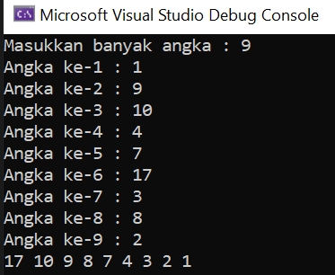
Exercise
Buatlah program dengan c# untuk mengurutkan elemen array dari yang terbesar ke terkecil

Slide 10
Thanks!

